Slide 1
Sí
adviento
es tiempo
del
generoSidad

Slide 2
Sí
adviento
es tiempo
del
Sí?
generoSidad

Slide 3
Sí
adviento
es tiempo
del
Sí?
generoSidad

Slide 4
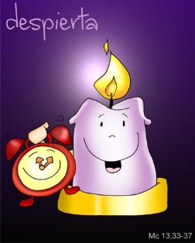
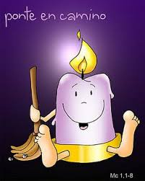
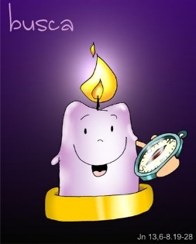
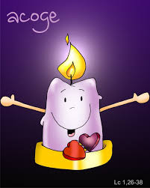
Sí
adviento
es tiempo
del
generoSidad

Slide 5
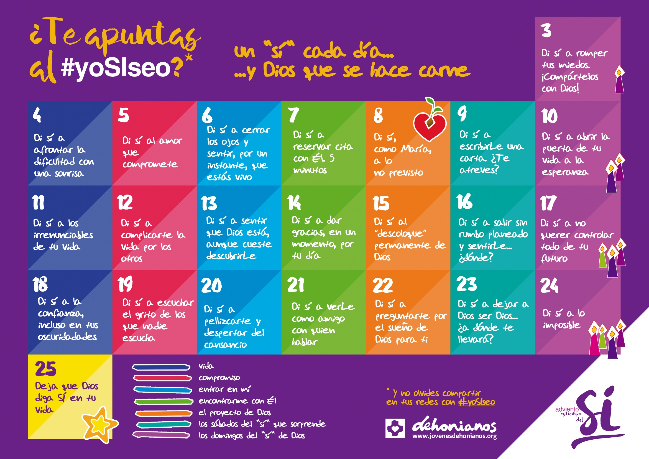
29
Sí
Sí?
30
1
2
3
4
5
6
7
8
9
10
11
12
13
14
15
16
17
18
19
20
generoSidad

Slide 6
Sí
adviento
es tiempo
del
29
30
generoSidad

Slide 7
adviento
es tiempo
Sí?
del
generoSidad

Slide 8
Sí
adviento
es tiempo
del
30
generoSidad

Slide 9
adviento
es tiempo
Sí?
del
generoSidad

Slide 10
Sí
adviento
es tiempo
del
1
30
generoSidad

Slide 11
adviento
es tiempo
Sí?
del
generoSidad

Slide 12
Sí
adviento
es tiempo
del
2
30
generoSidad

Slide 13
adviento
es tiempo
Sí?
del
generoSidad

Slide 14
Sí
adviento
es tiempo
del
3
generoSidad

Slide 15
adviento
es tiempo
Sí?
del
generoSidad

Slide 16
Sí
adviento
es tiempo
del
4
2
30
generoSidad

Slide 17
adviento
es tiempo
Sí?
del
generoSidad

Slide 18
adviento
es tiempo
Sí?
del
generoSidad

Slide 19
Sí
adviento
es tiempo
del
5
2
30
generoSidad

Slide 20
adviento
es tiempo
Sí?
del
generoSidad

Slide 21
29
Sí
Sí
Sí?
30
1
2
3
4
5
6
7
8
9
10
11
12
13
14
15
16
17
18
19
20
generoSidad

Slide 22
29
Sí
Sí
Sí?
30
1
2
3
4
5
6
Sí
7
8
9
10
11
12
13
14
15
16
17
18
19
20
generoSidad

Slide 23
Sí
adviento
es tiempo
del
6
4
generoSidad

Slide 24
adviento
es tiempo
Sí?
del
generoSidad

Slide 25
Sí
adviento
es tiempo
del
7
4
generoSidad

Slide 26
adviento
es tiempo
Sí?
del
generoSidad

Slide 27
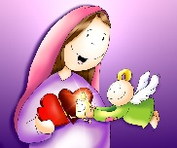
Sí
adviento
es tiempo
del
8
5
4
generoSidad

Slide 28
adviento
es tiempo
Sí?
del
generoSidad

Slide 29
Sí
adviento
es tiempo
del
9
4
generoSidad

Slide 30
adviento
es tiempo
Sí?
del
generoSidad

Slide 31
Sí
adviento
es tiempo
del
10
generoSidad

Slide 32
adviento
es tiempo
Sí?
del
generoSidad

Slide 33
Sí
adviento
es tiempo
del
11
4
generoSidad

Slide 34
adviento
es tiempo
Sí?
del
generoSidad

Slide 35
Sí
adviento
es tiempo
del
12
4
generoSidad

Slide 36
adviento
es tiempo
Sí?
del
generoSidad

Slide 37
29
Sí
Sí
Sí?
30
1
2
3
4
5
6
Sí
7
8
9
10
11
12
13
Sí
14
15
16
17
18
19
20
generoSidad

Slide 38
Sí
adviento
es tiempo
del
13
generoSidad

Slide 39
adviento
es tiempo
Sí?
del
generoSidad

Slide 40
Sí
adviento
es tiempo
del
14
13
generoSidad

Slide 41
adviento
es tiempo
Sí?
del
generoSidad

Slide 42
Sí
adviento
es tiempo
del
15
generoSidad

Slide 43
adviento
es tiempo
Sí?
del
generoSidad

Slide 44
Sí
adviento
es tiempo
del
16
generoSidad

Slide 45
adviento
es tiempo
Sí?
del
generoSidad

Slide 46
Sí
adviento
es tiempo
del
17
generoSidad

Slide 47
adviento
es tiempo
Sí?
del
generoSidad

Slide 48
Sí
adviento
es tiempo
del
18
generoSidad

Slide 49
adviento
es tiempo
Sí?
del
generoSidad

Slide 50
Sí
adviento
es tiempo
del
19
generoSidad

Slide 51
adviento
es tiempo
Sí?
del
generoSidad

Slide 52
29
Sí
Sí
Sí?
30
1
2
3
4
5
6
Sí
7
8
9
10
11
12
13
Sí
14
15
16
17
18
19
20
Sí
generoSidad

Slide 53
Sí
adviento
es tiempo
del
20
generoSidad

Slide 54
adviento
es tiempo
Sí?
del
generoSidad

Slide 55
Sí
adviento
es tiempo
del
21
generoSidad

Slide 56
adviento
es tiempo
Sí?
del
está cerca
generoSidad

Slide 57
Sí
adviento
es tiempo
del
22
generoSidad

Slide 58
adviento
es tiempo
Sí?
del
está cerca
generoSidad

Slide 59
Sí
adviento
es tiempo
del
23
generoSidad

Slide 60
adviento
es tiempo
Sí?
del
está muy cerca
generoSidad

Slide 61
Sí
adviento
es tiempo
del
24
generoSidad

Slide 62
adviento
es tiempo
Sí?
del
está muy, muy cerca
generoSidad

Slide 63
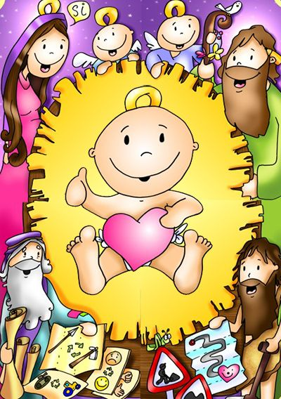
NAVIDAD
es tiempo
Sí
del
25
porque ha nacido
generoSidad

Slide 64
29
Sí
Sí
Sí?
30
1
2
3
4
5
6
Sí
7
8
9
10
11
12
13
Sí
14
15
16
17
18
19
20
Sí
Sí
generoSidad

Slide 65
Abendualdia
Baiezkoaren garaia da

